Slide 1
Система работы школы с учащимися, имеющими риски учебной неуспешности
14.00 – 14.15 | Презентация школы, особенности контингента учащихся и кадрового состава | Караваева Ольга Александровна, директор школы
14.15 – 14.30 | Комплексная работа с учащимися, имеющими риски учебной неуспешности, их родителями и педагогами. Программа 500+. | Развалова Марина Алексеевна, заместитель директора по УВР
14.30 – 14.45 | Работа школьного педагога – психолога по снятию тревожности у учащихся, родителей и педагогов | Рыжикова Любовь Петровна, педагог-психолог

Slide 2
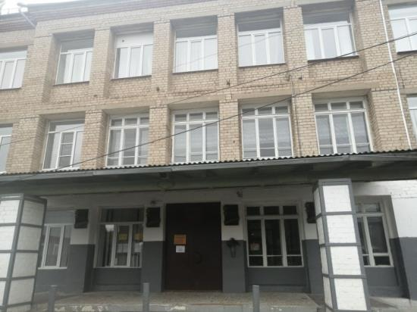
Презентация школы, особенности контингента учащихся и кадрового состава
выступление Караваевой О.А.,
директора школы

Slide 3
На 1 ноября 2021 г. – 17% обучающихся школы имеют ограниченные возможности здоровья
ЗПР – 50 чел.
НОДА – 1 чел.
ТНР -5 чел.
РАС - 2 чел.
Интеллектуальные нарушения – 8 чел..
Дети-инвалиды – 7 чел.
На индивидуальном обучении - 18 чел.

Slide 4
учет в отделе по делам несовершеннолетних (ПДН):
2017 г. – 17 обучающихся
2021 г. – 7 обучающихся

Slide 5
количество семей, находящихся в социально-опасном положении:
2017 г. - 9 семей
2021 г. - 2 семьи

Slide 6
Сложности остаются…

Slide 7
Низкий уровень вовлеченности родителей
параметры анализа | результат | ед. изм. | фиксация Риска
Степень незаинтересованности учебным процессом со стороны родителей | 21 | % | *
Проявление родителями поддержки детей в учебе | 64 | балл
Доля родителей, регулярно посещающих родительские собрания | 46 | % | *

Slide 8
Итоги 2020 – 2021 учебного года
на «4» и «5» - 71 обучающийся (из них 79% учащиеся начальной школы)
академическая задолженность - 14 человек
повторное обучение - 12 обучающихся
не сдали ГИА – 2 человека (из них 1 человек - 2 экзамена).

Slide 9
Результаты ВПР 2020-2021 уч.года
Результаты ВПР по русскому языку
класс | Количество участвовавших | Процент «2» | Процент «3» | Процент «4» | Процент «5»
4 | 33 | 6,06% | 48,48% | 30,3% | 15,15%
5 | 35 | 51,43% | 14,29% | 34,29% | 0%
6 | 23 | 30,43% | 47,83% | 21,74% | 0%
7 | 21 | 71,43% | 23,81% | 0% | 4,76%
8 | 20 | 85% | 15% | 0 % | 0%
Результаты ВПР по математике
класс | Количество участвовавших | Процент «2» | Процент «3» | Процент «4» | Процент «5»
4 | 35 | 0% | 37,14% | 37,14% | 25,71%
5 | 32 | 37,5% | 31,25% | 25% | 6,25%
6 | 22 | 31,82% | 63,64% | 4,55% | 0%
7 | 22 | 50% | 40,91% | 9,09% | 0%
8 | 19 | 84,21% | 15,79% | 0 % | 0%

Slide 10
Педагогический состав

Slide 11
Педагогический состав

Slide 13
Ресурсы
Инфраструктура
Творческий подход
Традиции
Сотрудничество
Микроклимат

Slide 14
Комплексная работа с учащимися, имеющими риски учебной неуспешности, их родителями и педагогами. Программа 500+
выступление Разваловой М.А..,
заместителя директора

Slide 15
РИСКОВЫЙ ПРОФИЛЬ ШКОЛЫ по итогам мониторинга ФИС ОКО
Факторы риска | Значимость фактора риска | Рекомендации
1. Низкий уровень оснащения школы | Высокая | Ссылка
2. Дефицит педагогических кадров | Низкая | Ссылка
3. Недостаточная предметная и методическая компетентность педагогических работников | Высокая | Ссылка, ссылка
4. Высокая доля обучающихся с ОВЗ | Средняя | Ссылка
5. Низкое качество преодоления языковых и культурных барьеров | Низкая | Ссылка
6. Низкая учебная мотивация обучающихся | Высокая | Ссылка
7.Пониженный уровень школьного благополучия | Высокая | Ссылка
8. Низкий уровень дисциплины в классе | Высокая | Ссылка
9. Высокая доля обучающихся с рисками учебной неуспешности | Высокая | Ссылка
10. Низкий уровень вовлеченности родителей | Высокая | Ссылка

Slide 16
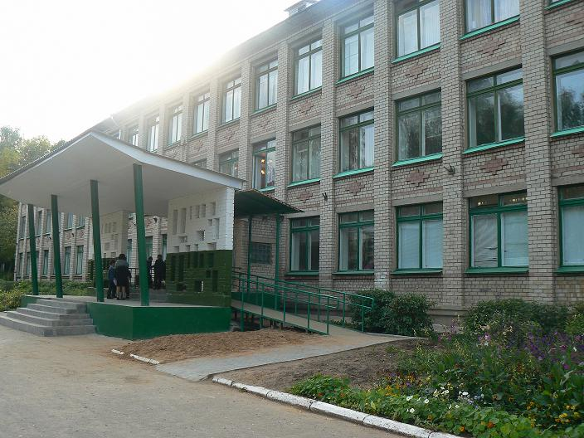
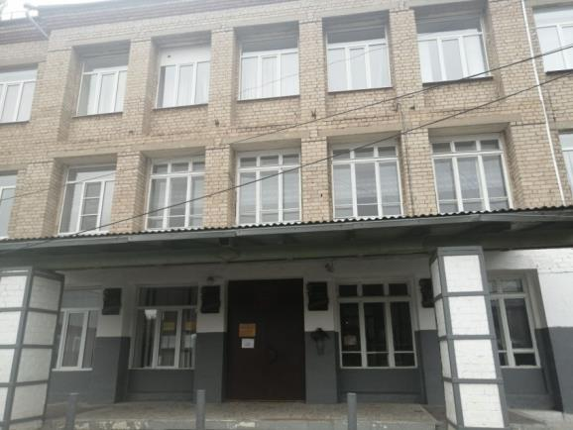
МБОУ г. Костромы «Средняя общеобразовательная школа №6 имени выдающегося земляка Героя Советского Союза Алексея Константиновича Голубкова»
МБОУ города Костромы "Основная общеобразовательная школа №19 имени выдающегося земляка Героя Советского Союза Ю.С. Беленогова"

Slide 17
Антирисковая программа «Недостаточная предметная и методическая компетентность педагогических работников»

Slide 18
Антирисковая программа «Недостаточная предметная и методическая компетентность педагогических работников»

Slide 19
Антирисковая программа «Высокая доля обучающихся с рисками учебной неуспешности»

Slide 20
Антирисковая программа «Высокая доля обучающихся с рисками учебной неуспешности»
Классный руководитель | 1. Диагностика уровня учебной мотивации учащихся через: анкетирование (анкета: анализ причин неуспеваемости обучающихся); 2. Организация бесед с психологом, с социальным педагогом, с преподавателем, у которого учащийся имеет «неудовлетворительную» оценку. 3.Вести контроль за: посещением неуспевающего учащегося у психолога (если такая помощь необходима); успеваемостью при сдаче дополнительных или индивидуальных заданий учителю-предметнику. Уведомлять еженедельно родителей и завуча о результатах успеваемости учащегося. 3.Разработать вместе с ребенком индивидуальный план его учебной деятельности и подводить итоги в конце каждой четверти.

Slide 21
Антирисковая программа «Высокая доля обучающихся с рисками учебной неуспешности»
Учитель - предметник | 1. Участвовать в работе вебинаров по преодолению рисков учебной неуспешности, проводимых ФИС ОКО, МБУ «Городской центр обеспечения качества образования». 2. Выстроить систему взаимодействия с классным руководителем, социально-психологической службой, родителями учащихся, завучем в решении задач по успешности обучения детей. 3. Планировать и осуществлять на уроке работу со слабоуспевающими и неуспевающими учащимися.

Slide 22
Антирисковая программа «Высокая доля обучающихся с рисками учебной неуспешности»
Социально-психологическая служба | 1. Составить индивидуальную программу обучения для слабоуспевающего ученика с учетом его индивидуальных и личностных особенностей . 2. Довести до сведения родителей и классного руководителя график проводимых занятий, бесед.
Заместитель директора по УВР | 1.Регулировать вопросы взаимодействия учителя-предметника с классным руководителем, родителями учащихся в решении задач повышения качества обучения детей с низкой учебной мотивацией.

Slide 23
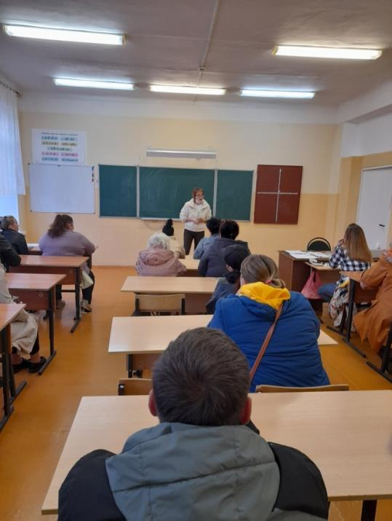
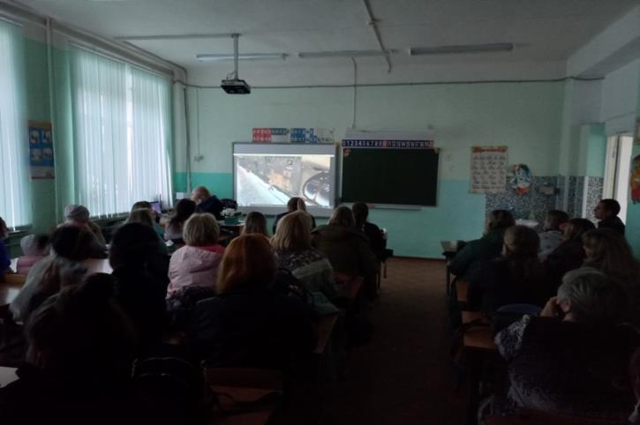
Антирисковая программа «Низкий уровень вовлеченности родителей»

Slide 24
Работа школьного педагога-психолога по снятию тревожности у учащихся, родителей и педагогов
педагог-психолог
Л.П. Рыжикова

Slide 25
Факторы формирования тревожности
Расхождение между уровнем самооценки и притязаниями
Чувство нестабильности и незащищенности
Переживание эмоционального дискомфорта

Slide 26
Факторы формирования тревожности
Экзаменационный стресс
Стремление учащихся к самоактуализации
Критическое осмысление окружающего
Становление образа Я и «внутренней позиции» личности

Slide 27
Работа по снижению тревожности
Родители и педагоги:
занятия в рамках РК “За руку с семьей”
индивидуальные консультации
Учащиеся:
занятия в рамках коррекционно-развивающей и профилактической работы
встречи психологического кружка

Slide 28
Направления игр и упражнений для снижения уровня тревожности:
развитие эмоциональной стабильности,
повышение самооценки,
расширение и обогащение навыков общения,
развитие адекватного отношения к оценкам и мнениям других людей.

Slide 29
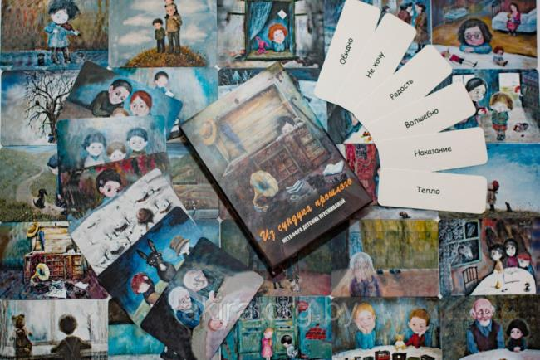
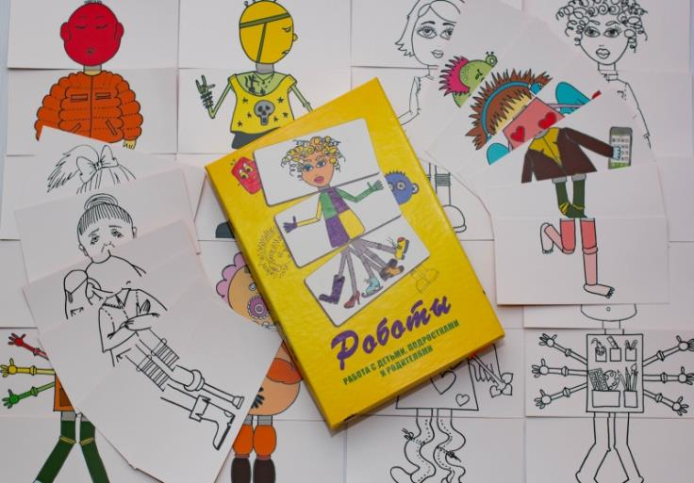
Метафорические ассоциативные картинки

Slide 30
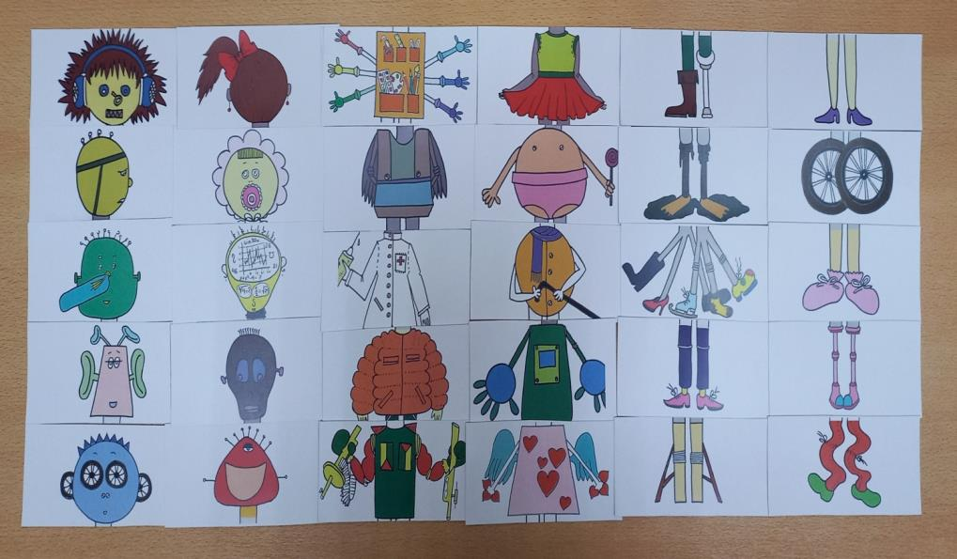
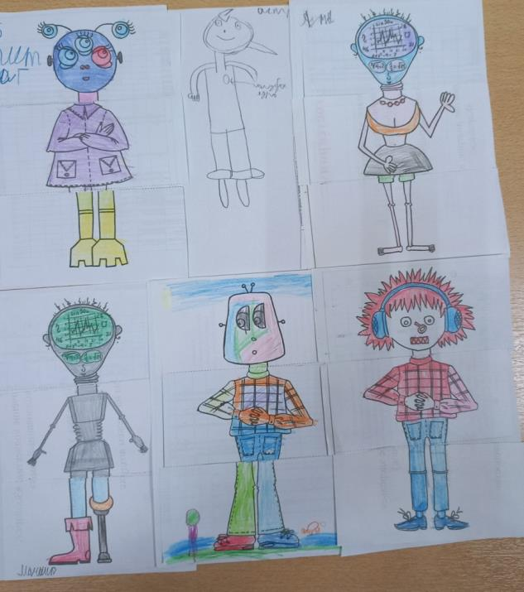
Упражнение «Идеальный ученик»

Slide 31
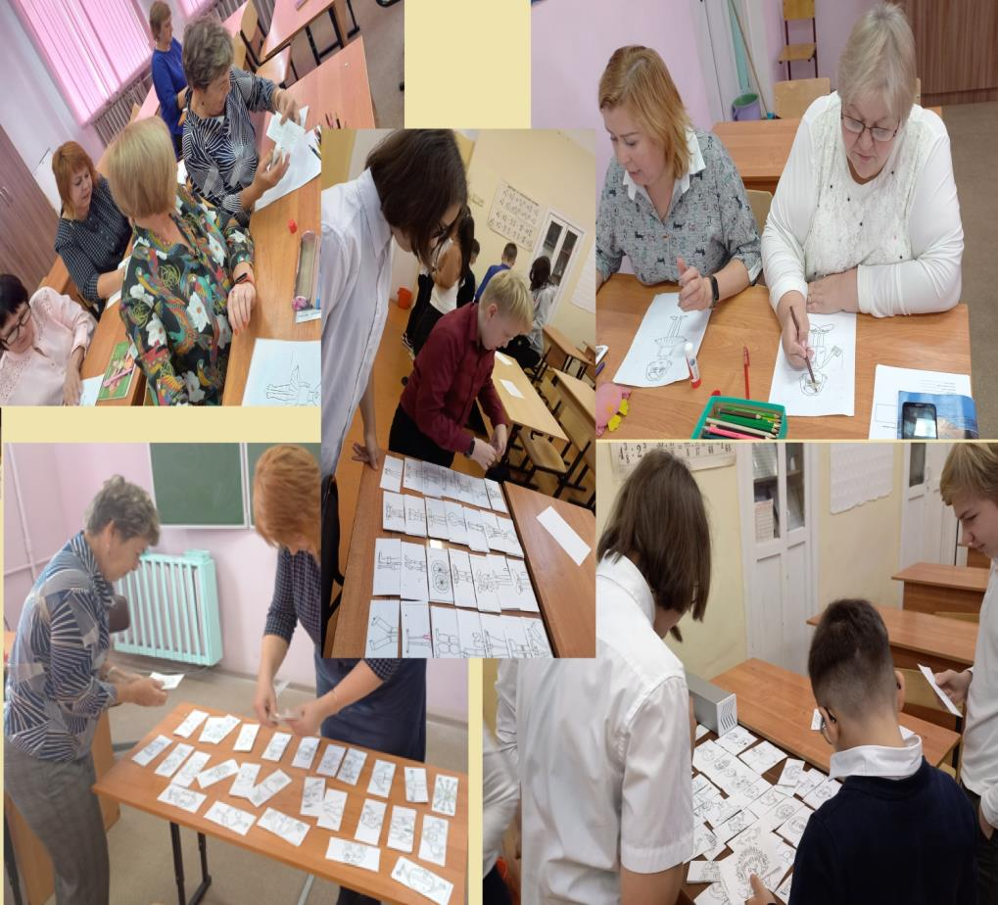
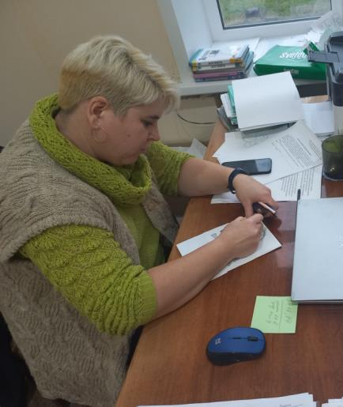
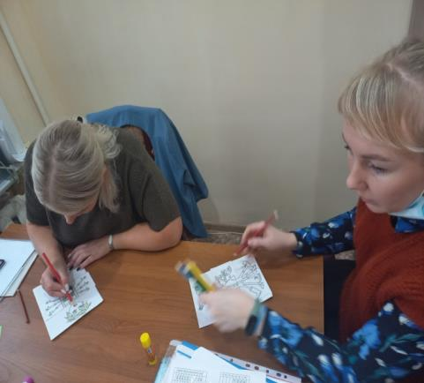
Упражнение «Идеальный ученик»

Slide 32
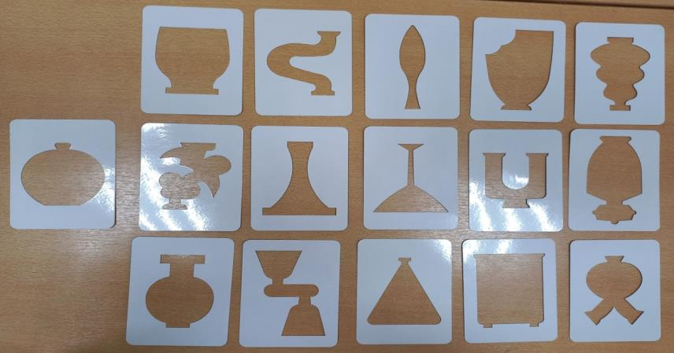
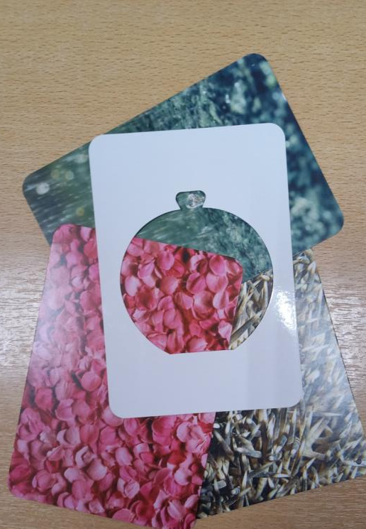
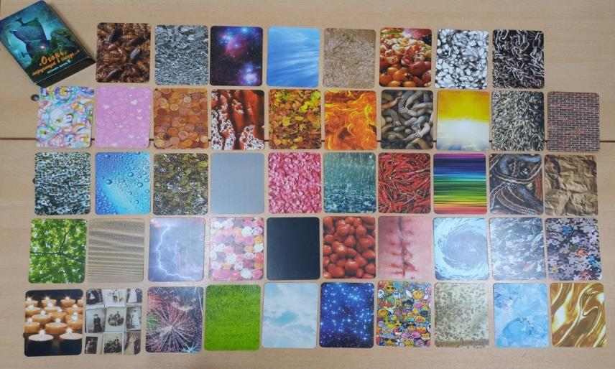
Упражнение: «Какой я?»

Slide 33
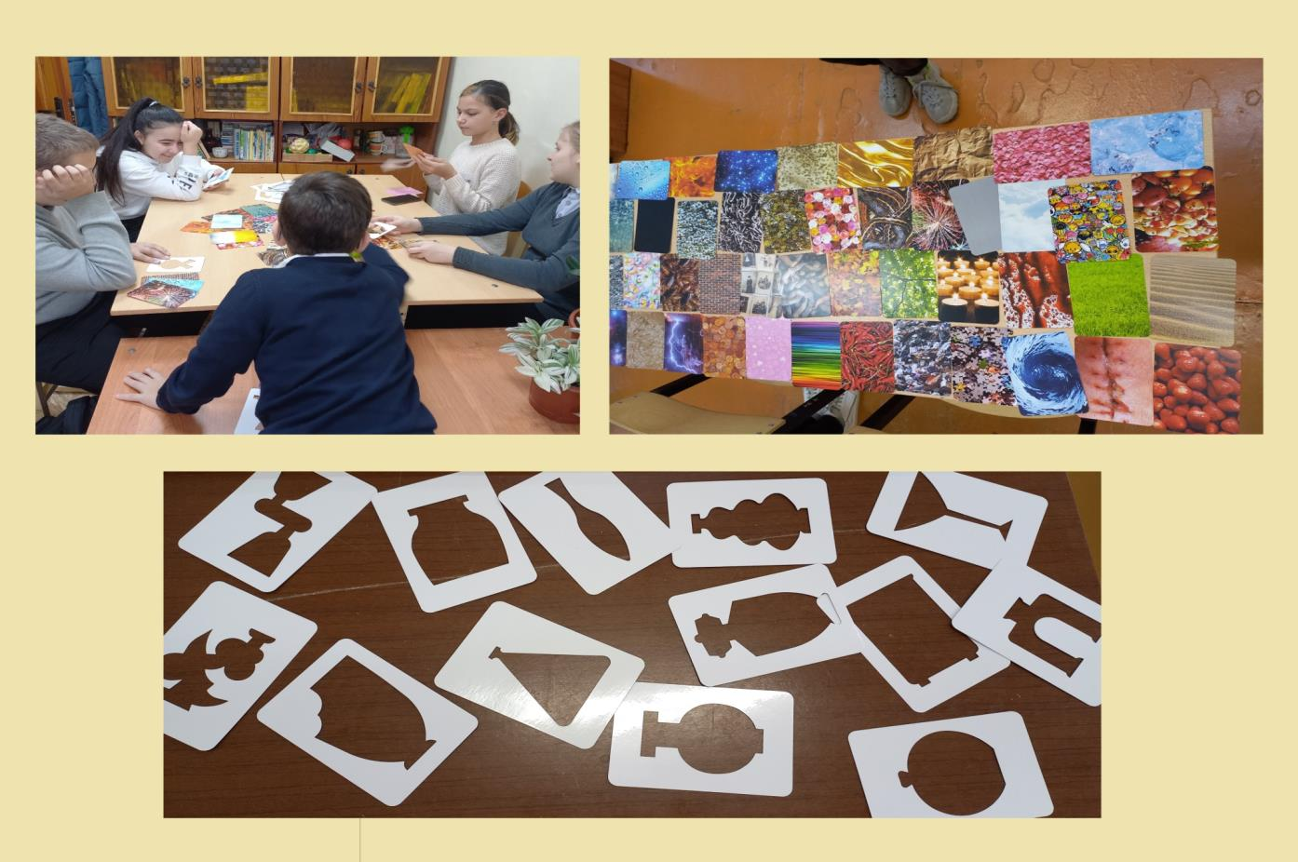
Упражнение: «Какой я?»

Slide 34
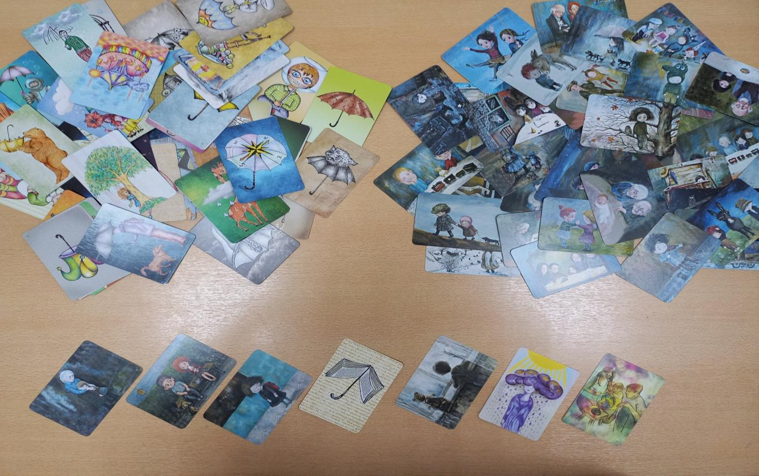
Упражнение: «Общая история»

Slide 35
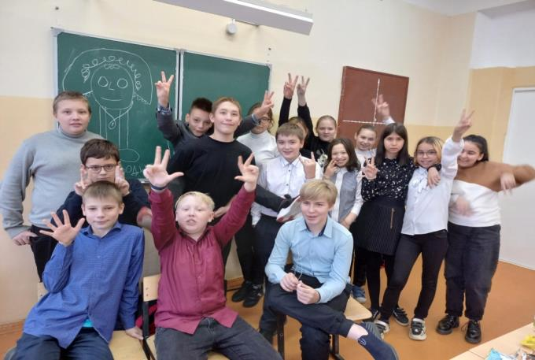
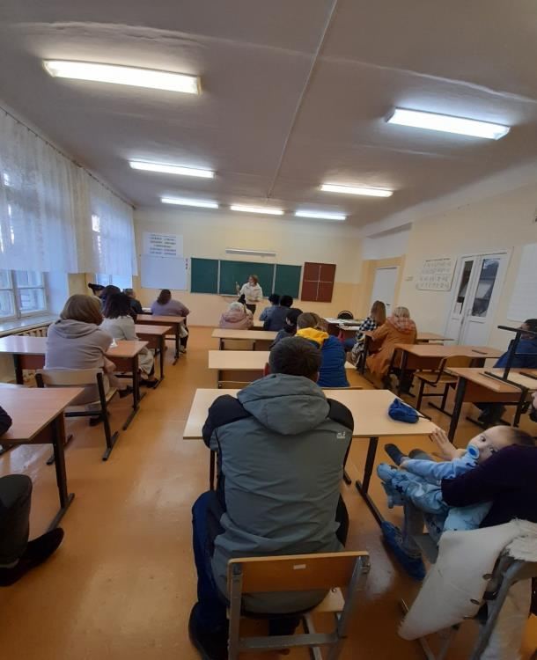
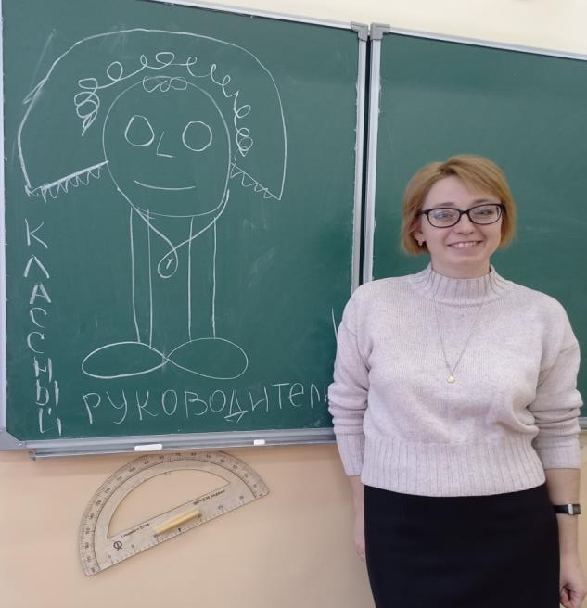
Упражнение: «Общая история»

Slide 36
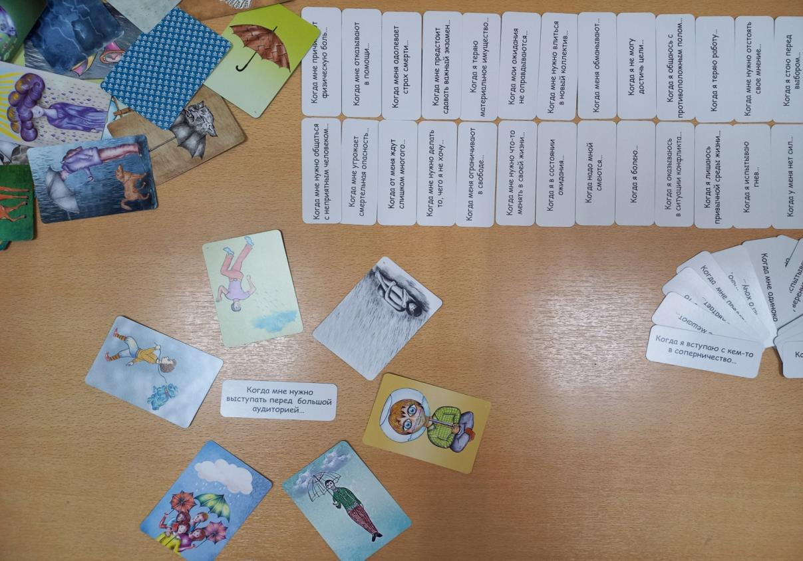
Упражнение: «Ромашка»

Slide 37
Упражнение: «Ромашка»

Slide 38
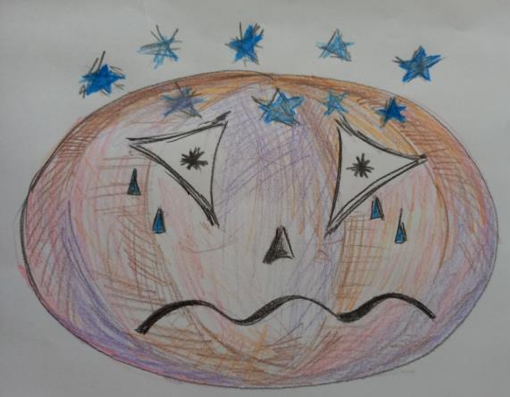
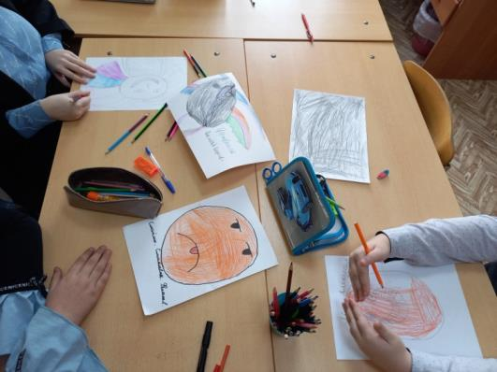
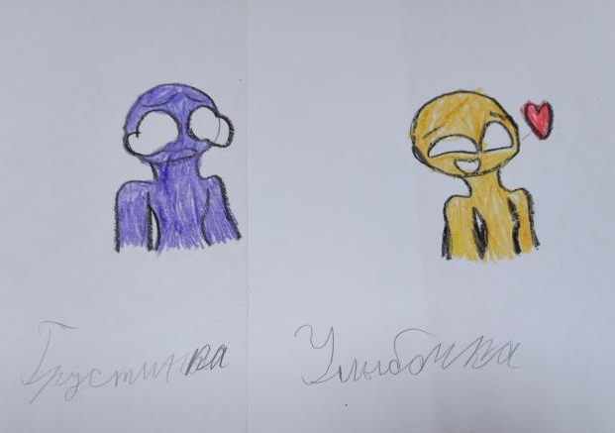
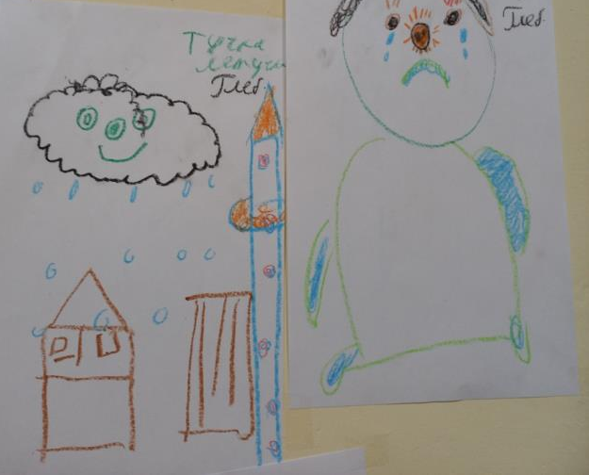
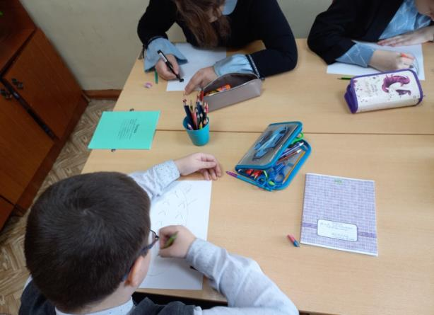
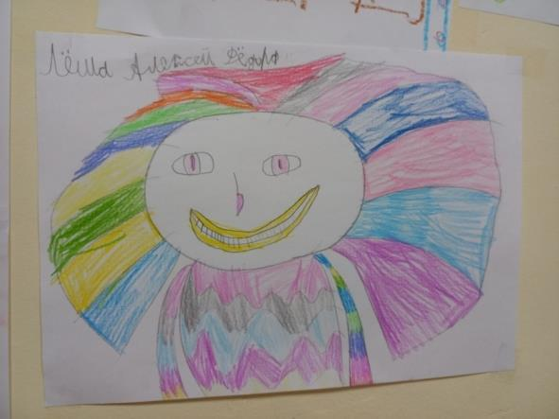
Упражнение: «Хорошо и плохо»

Slide 39
Мир глазами ребенка
Доброты, понимания
Внимания
Уважения

Slide 40
Мир глазами ребенка
«Не придирались к ногтям и макияжу»
«Разрешали не ходить в школу!»
«Разговоров по душам…»
«Не сравнивали меня с кем-либо…»
«Когда все плохо, не говорили ничего в мою сторону…»
«Не делили нас на любимчиков и …»

Slide 41
Берегите детей!

Slide 42
Спасибо за внимание!

